Slide 2
الدرس الثالث : التفكير الناقد والصورة
عرض الصور بصفة مستمرة في وسائل التواصل والتلفاز من قبل بعض الشركات التجارية له تأثير تراكمي ويجعلنا أكثر استهلاكًا لهذه المنتجات ✅ ام ❌
اذكري اهمية الصورة كأحد وسائل التفكير الناقد في التواصل ؟

Slide 3
الدرس الرابع : التفكير المنهجي حاجة انسانية

Slide 4
لماذا يعد التفكير حاجة انسانية ؟!

Slide 5
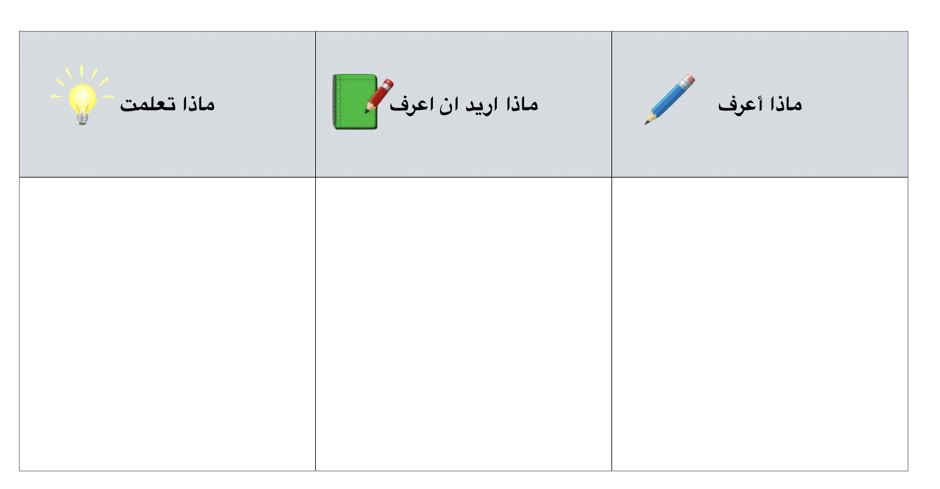
الدرس الرابع : التفكير المنهجي حاجة انسانية
التفكير
التفكير والحاجات الانسانية
منهجية

Slide 6
الدرس الرابع : التفكير المنهجي حاجة انسانية
اتعرف على قدرة الانسان على التفكير
أميز بين امتلاك العقل واستعماله
أتعرف على معاني التفكير
أستخلص الحاجة إلى وضع قواعد للتفكير

Slide 11
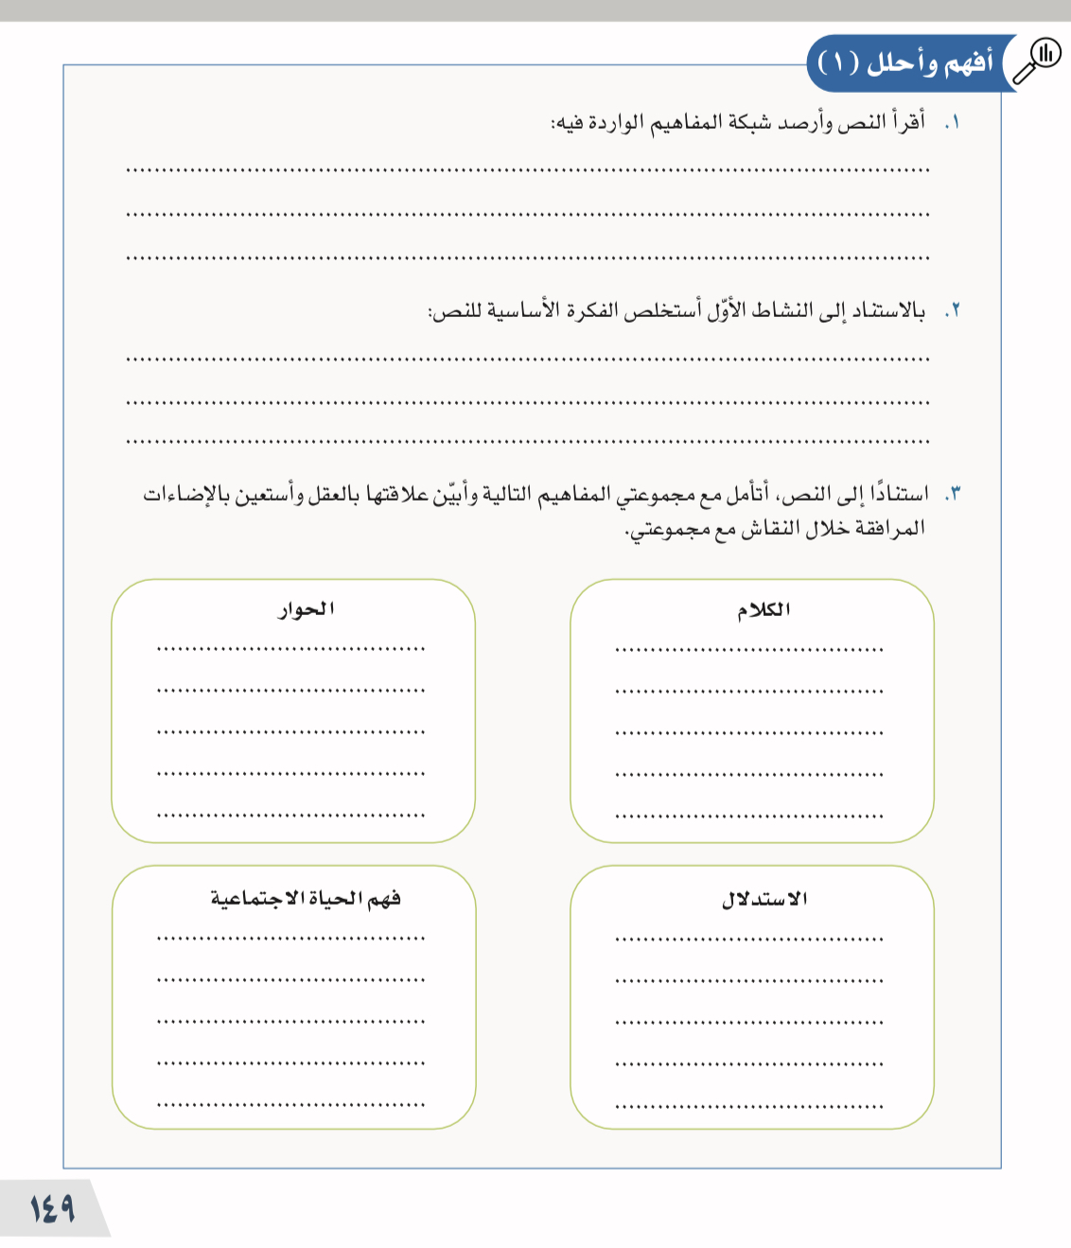
العقل شرط تطور الانسان
من معاني العقل ( النطق ، الكلام والاستدلال )
توجد عوائق تمنع الانسان من التفكير ( الاعتماد على الحفظ والتقليد )
التفكير يٌنمي شخصية الفرد وله تأثير في حياته وفي علاقاته مع الاخرين

Slide 12
الانسان قد لا يدرك أهمية استعمال العقل
في الحياة الاجتماعية

Slide 13
الكلام
ليس مجرد انتظام الالفاظ وفق قواعد لغوية
الكلام في عمقه تفكير ، تبادل للافكار
غاية الكلام بصفته تفكيرًا ( التعبير عن فهم ما )
الكلام هو الفكر الذي يٌفصح عن مختلف جوانب الحياة

Slide 14
الحوار
يتجلى التفكير في الحوار
الحوار هو تبادل للأفكار وفق قواعد منطقية
الحوار إنتاج تشاركي لمعارف عقلية
الحوار هو الاسلوب الأكثر توافقًا مع طبيعة الإنسان بوصفه كائنا يفكر اجتماعيًا

Slide 15
الاستدلال
ما دام الانسان جوهرة التفكير يستعمل ضروباً من الاستدلال
الاستدلال عملية عقلية
الاستدلال بما هو فعل عقلي يمثل جوهر التفكير المنطقي
مهما تنوعت أساليب الاستدلال فهو عملية عقلية تربط مقدمات بنتائج

Slide 16
فهم الحياة الاجتماعية
العقل أداة لحسن التصرف
العقل مصدر الاحكام العقلية وتبادل الافكار مع الغير
يبادر الانسان بتفكيره إلى حل مشكلات الحياة الاجتماعية
التفكير يؤثر في حياة الانسان وعلاقته بالآخرين
يساعد التفكير على الفهم والتفاهم والتواصل مع الآخرين

Slide 17
١٥٠

Slide 18
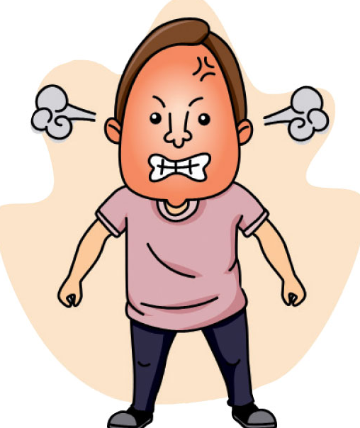
عوائق داخلية تتصل بالشخص
الحفظ | الانفعال
الاستجابة للانفعالات
تلبية الحاجات البيولوجية
الاكتفاء بالحفظ وتخزين المعلومات
استلهام المعرفة من الموروثات المحفوظة
ترديد الاراء السائدة
١٥٠

Slide 19
خارجية متعلقة بمحيطه الخارجي
مسايرة الآخرين | العادات والتقاليد
إتباع السائد
التشبث بالعادات والتقاليد
اتباع الاخرين
مسايرة الاحداث اليومية
١٥٠

Slide 20
١٥١

Slide 21
١٥١

Slide 22
الخوف من اتخاذ القرار
التعصب والتطرف
خارجية
تغلب العاطفة على العقل
ذاتية
محدودية المصادر المعلوماتية
الخوف من الوقوع في الخطأ أو النقد
نمط حياة المجتمع
ضيق الوقت
١٥٢

Slide 23
١٥٢

Slide 24
عوامل داخلية للتفكير السليم
الوعي بقدرات الانسان | التأمل في الذات - اكتشاف قدرة الانسان على التفكير
التفكير تفكيراً مستقلاً | التفكير جهد فردي - أن يفكر الانسان بمعزل عن المحيط وعن التأثير السلبي للآخرين
الرغبة في البحث عن الحقيقة | الوعي بالجهل ، إدارة البحث عن الحقيقة
الحرص على النقد | التخلص من الاراء السائدة ، المراجعة النقدية للمواقف
إرادة التفكير | يتوقف التفكير على الإرادة ( الفرق بين القدرة - العقل - والإرادة
١٥٣

Slide 25
عوامل خارجية للتفكير السليم
مشاغل الحياة دافع للتفكير | تقلبات الحياة تدفع الإنسان إلى التفكير - يتعرض الإنسان إلى وضعيات اجتماعية أو اقتصادية تحثه على التفكير
التجارب الانسانية حافز للتفكير | يرتبط التفكير بتجارب الإنسان - يخوض الفرد تجارب اجتماعية واقتصادية تدفعه إلى التفكير
التشجيع على النقد واقتراح حلول للممارسات اليومية | يسهم المجتمع في تنمية ملكات الإنسان - يحث المجتمع الافراد على النقد والبحث عن حلول
١٥٣

Slide 26
أن افكر مثل الاخرين
افكر ضد الاخرين
افكر بنفسي
أن افكر مع الاخرين
١٥٤

Slide 27
الذات لان | الحياة لان | الكتب لان
الإنسان يستقي معارفه من الكتب
تقديم حلول للمشكلات الحياة
الإنسان يبحث عن حلول في تقلبات الحياة
الإنسان يعالج مشاغل الحياة الاقتصادية
الانسان كائن يفكر
له قدرة على استعمال العقل
١٥٤

Slide 28
١٥٤

Slide 29
١٥٥

Slide 30
حجة من حياتك الشخصية
حجة من المجتمع
حجة من حياتك الشخصية
ذكر أمثلة للمبدعين في مجال التفكير
‏مكانة العلماء في تقديم العلوم استخلاص الحاجة لأعمال العقل
فهم التغيرات الحاصلة على الصعيد الاجتماعي
الوعي بالظروف الاقتصادية وتناقضات الطبقية
العمل على بناء حكيم سليم
أقامت علاقات مع الآخرين تخضع للعقل
١٥٥

Slide 31
١٥٥

Slide 32
١٥٦

Slide 33
١٥٦

Slide 34
أهمية ١- استقامة السلوك
٢- بناء علاقات لا تخضع بالضرورة للأهواء
الابتعاد عن العداء والكراهية
سلوك يحكمه العقل
‏ضرورة الاحتكاك إلى العقل
قيمة بناء علاقات تعاون
‏ ضرورة مقاومة الفشل
أهمية الثقة في الذات
‏ أهمية التفكير والبحث عن حلول عملية
‏التفكير ممارسة تتصل بالواقع
ضرورة تجاوز المشاكل
١٥٦

Slide 35
١٥٧

Slide 36
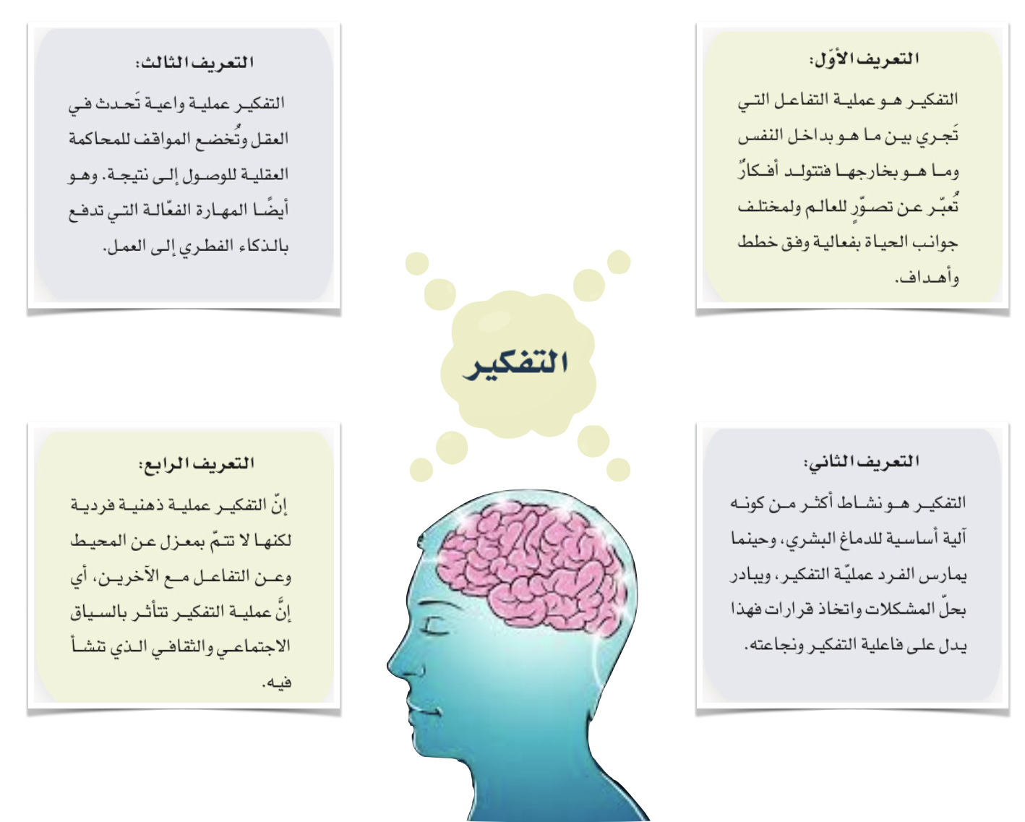
مجالات التفكير
التعريف الاول | يرتبط التفكير بنشاط النفس في تفاعلها مع ما يوجد خارجها
التعريف الثاني | التفكير هو نشاط عصبي مرتبط بي بآلية الدماغ
التعريف الثالث | التفكير بما هو أفعال الوعي القصدي
التعريف الرابع | ‏التفكير عملية ذهنية تتصل بالمحيط
١٥٧

Slide 37
خصائص التفكير
التعريف الاول | ‏تصور تجريدي للعالم
التعريف الثاني | التفكير يدل على جهد فيزيولوجي
التعريف الثالث | الحكم وبناء المواقف
التعريف الرابع | ‏عملية فردية ولكنها تتأثر بالسياق الثقافي
١٥٧

Slide 38
وظائف التفكير
التعريف الاول | ‏ وضع الخطط ورسم الأهداف
التعريف الثاني | يحل المشكلات وإتخاذ قرارات
التعريف الثالث | التفكير دافع للعمل
التعريف الرابع | ‏ يوجه التفكير العلاقات مع الآخرين
١٥٧

Slide 39
١٥٨

Slide 40
١٥٨

Slide 41
تحقيق مصلحة أو هدف
‏خطوات عملية منظمة
‏ايجابي
تحكمه قواعد محددة
يعتمد على الاستدلال
قرارات تتم وفق منهجية علمية
١٥٨

Slide 42
قواعد التفكير المنهجي
التفكير المنهجي هو
١٥٩

Slide 43
١٥٩

Slide 44
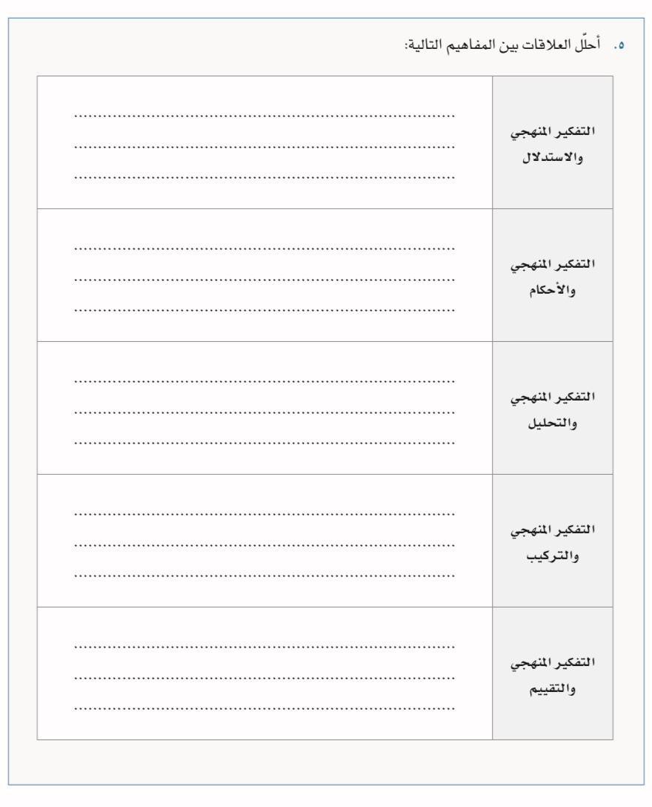
التفكير المنهجي و الاستدلال
التفكير المنهجي برهاني حجاجي ينطلق من مقدمات لينتهي إلى نتائج ويستعمل العقل لبناء مواقف وتصرف تصرفاً عقليا
١٦٠

Slide 45
التفكير المنهجي و الاحكام
التفكير المنهجي وخلصنا من الأحكام المسبقة ‏التفكير المنهجي هو تمرس على استعمال العقل في بناء المواقف
١٦٠

Slide 46
التفكير المنهجي و التحليل
التفكير المنهجي يفهم المشكلات بإرجاعها إلى أسبابها ويفك الصعوبات إلى عناصر
١٦٠

Slide 47
التفكير المنهجي و التركيب
التفكير المنهجي يأخذ بعين الاعتبار مختلف العناصر المكونة للواقع ويعيد بنائها وفق منطق عقلاني نسقي
١٦٠

Slide 48
التفكير المنهجي و التقييم
التفكير المنهجي يراجع المواقف السائدة وكذلك مختلف الأفعال فهو تفكير منهجي نقدي ولذلك فإن التفكير المنهجي يستبعد السلبي ويبحث عن الإيجابي
١٦٠

Slide 50
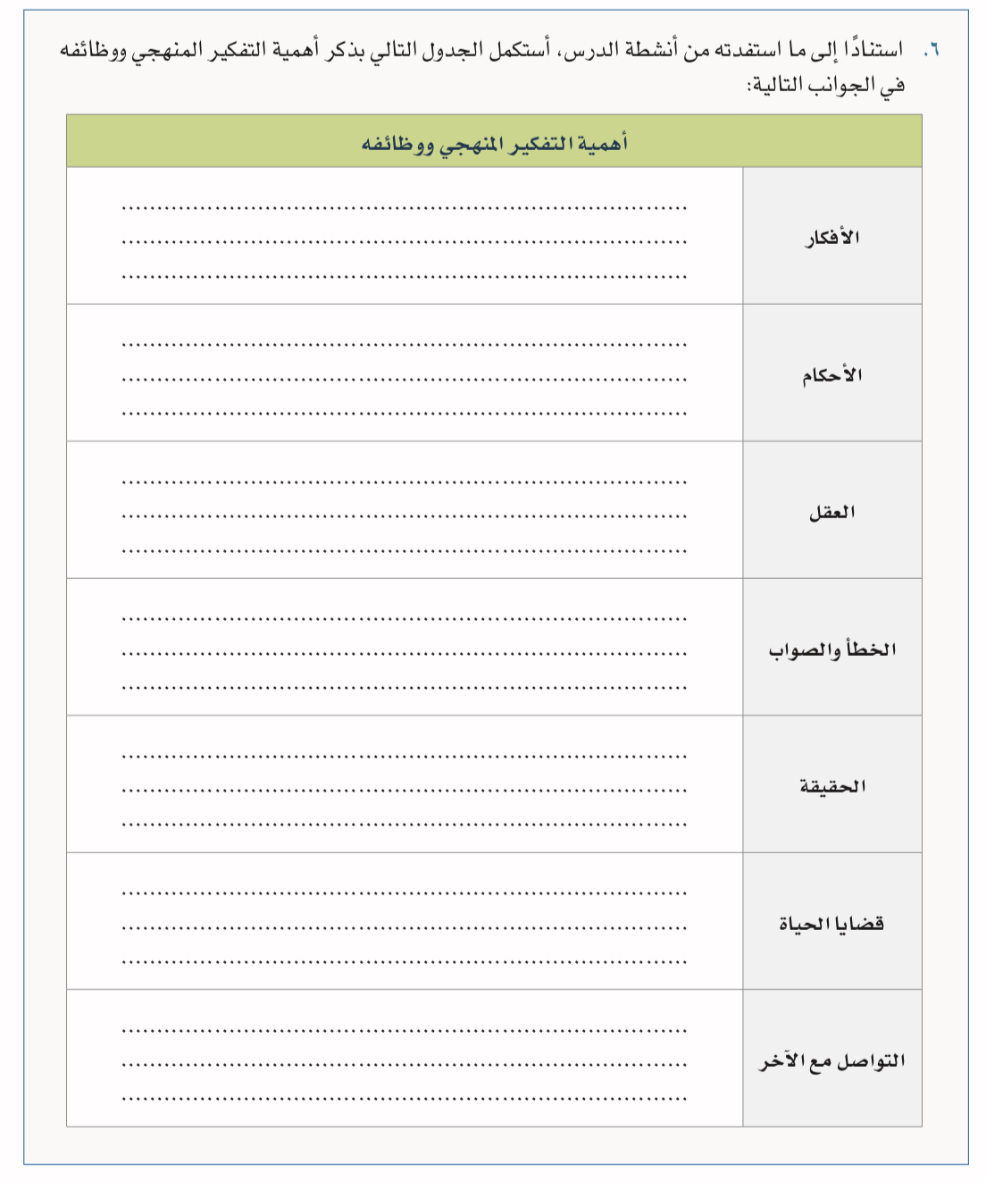
١٦١

Slide 51
١٦٢

Slide 52
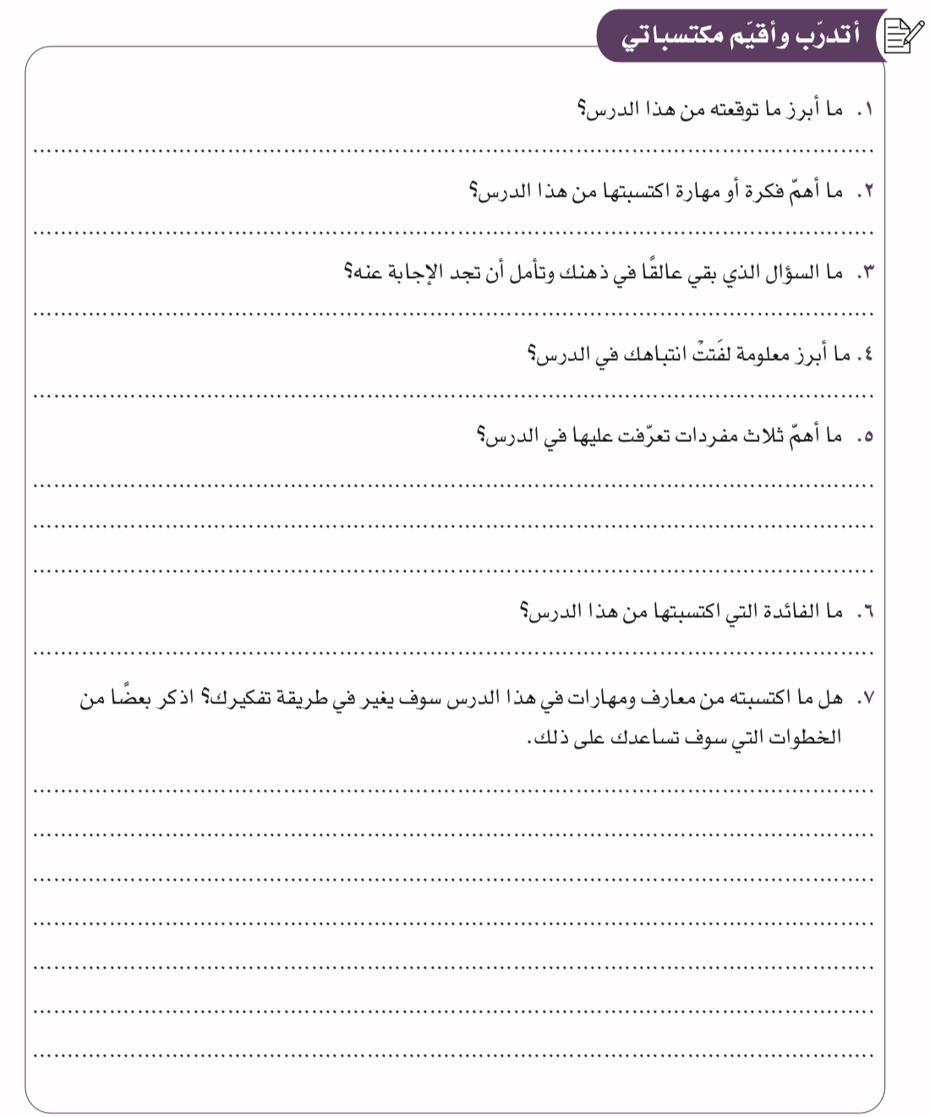
١٦٣

